Slide 1
Mecânica Quântica
Elcio Abdalla

Slide 2
Os Gregos e a Física Aristotélica

Slide 3
Aristóteles
Introdução Geral
Aristóteles era um grande filósofo
Lógica atual
Sua física era holística
Corpos em movimento eram reais e difíceis

Slide 4
Física Aristotélica
Introdução Geral
Atrito fazia parte integrante da descrição
A Terra era o Centro do Universo
Um corpo no vazio (vácuo) andaria em movimento eterno. Portanto, segundo Aristóteles, o vácuo não existe!

Slide 5
O olhar em direção aos Céus
Introdução Geral
Vertente prática
Marcação do tempo
Colheitas
Previsões de fenômenos
Vertente mística
Visão universal
Compreensão do Início
Religiosidade e mitologia

Slide 6
A Terra Plana
Introdução Geral
A cosmologia babilônica baseava-se sobre 2 santuários, Eridu (golfo) e Nipur
A Terra era considerada plana, cercada pelo Oceano
Os mitos eram a fonte de inspiração

Slide 7
Mitos
Introdução Geral
Caos juntou-se a Nix (noite): filhos
Erebo (escuridão) casou-se com Nix: Eter (luz) e Hemera (dia)
Hemera e seu filho Eros criaram Pontus (Mar) e Gaia (Terra) que gerou o Céu (Urano)

Slide 8
Introdução Geral
Gaia e Urano geraram os 12 Titãs, entre eles Cronos e Rhea, 3 ciclopes e três gigantes
Farta do apetite sexual de Urano, Gaia pediu ajuda aos filhos
Cronos castrou Urano que amaldiçoou o filho
Dos testículos de Urano nasceu Afrodite, de seu sangue, as Erínias
Cronos casou-se com Rhea. Comia seus filhos
Zeus foi salvo por Rhea sendo criado no Monte Ida

Slide 9
Introdução Geral
Zeus retorna, exila Cronos e os Titãs no Tártaro, casa-se com Hera e abre a época dos deuses Olímpicos.
Gerou filhos e filhas, deuses e mortais
Estas histórias, ricas de detalhes, mostram partes do psiquismo humano e sua busca

Slide 10
A Terra Redonda
Introdução Geral
Há indícios do conhecimento de dias mais longos em altas latitudes entre os antigos gregos (talvez mesmo em Homero)
Segundo Heródoto, os fenícios circumnavegaram a África vendo o Sol à direita ao irem para Oeste.
A idéia de Terra redonda provavelmente nasceu no século quinto A.C.

Slide 11
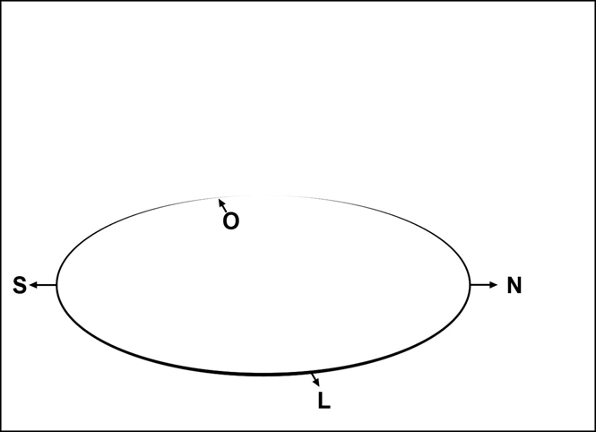
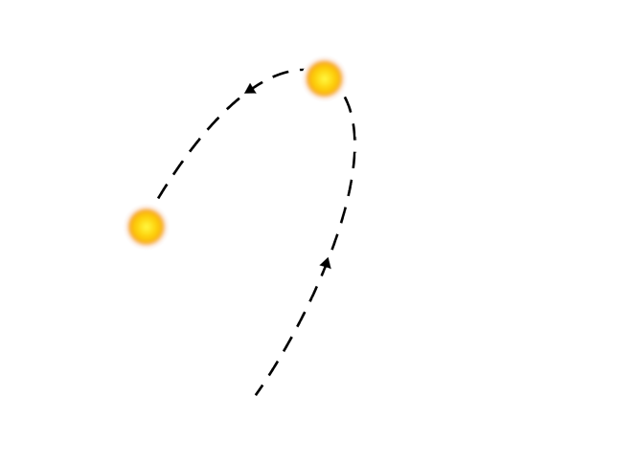
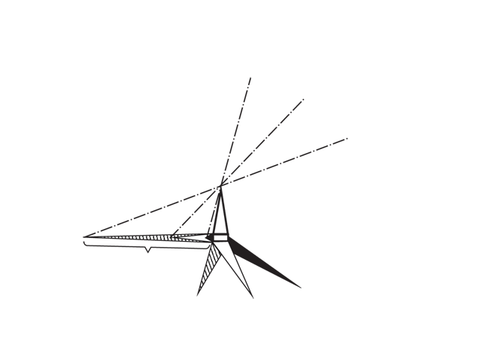
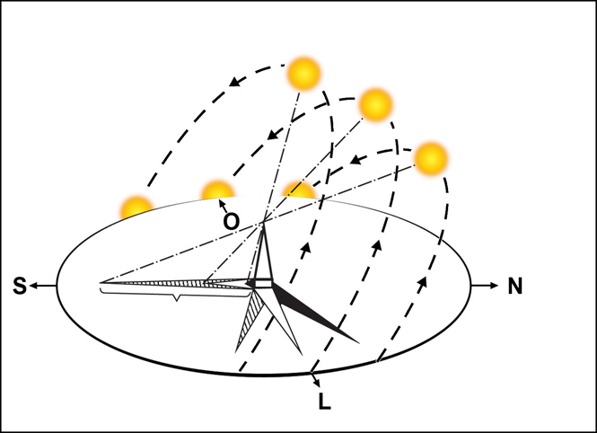
Movimentos do Sol
Introdução Geral

Slide 12
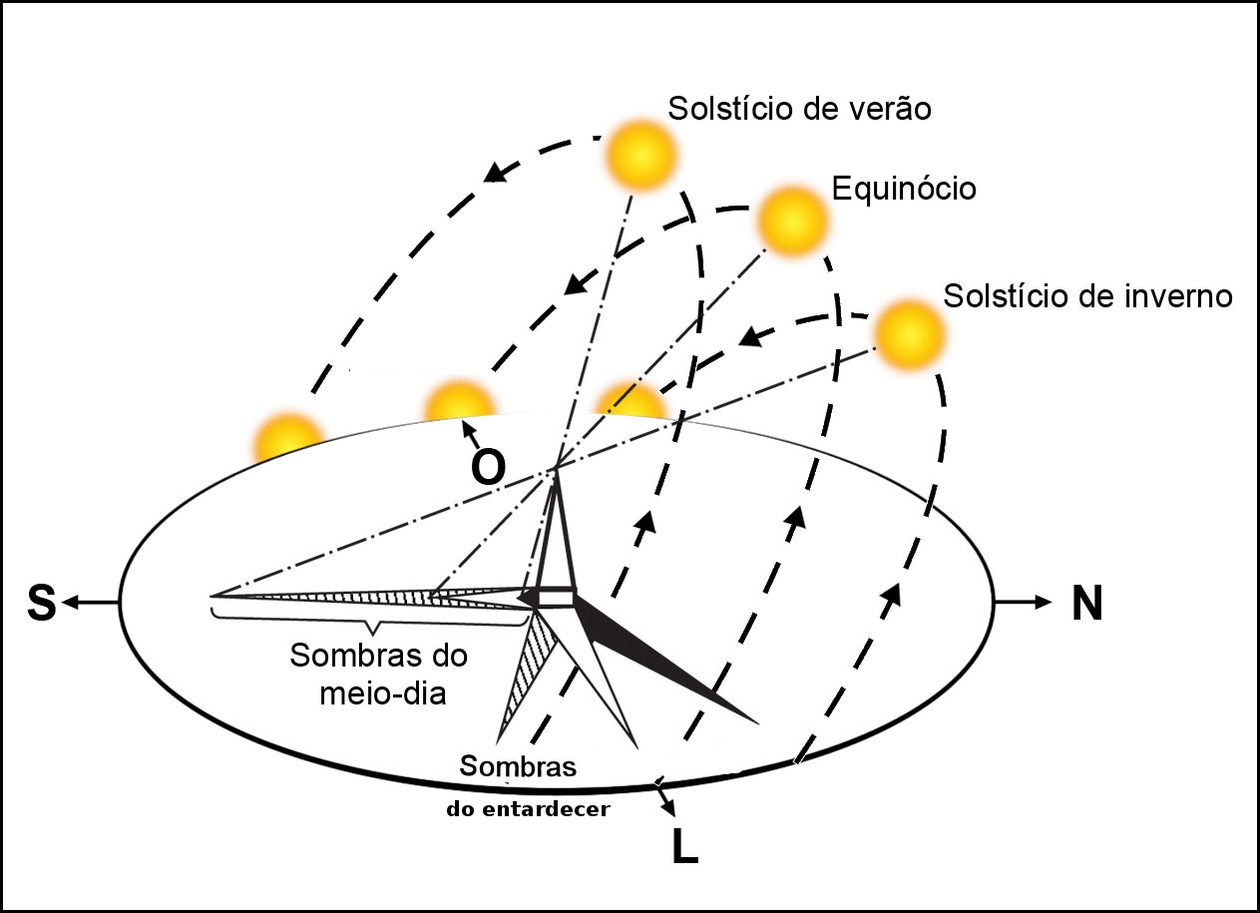
Movimentos do Sol
Introdução Geral

Slide 13
Movimentos da Lua
Introdução Geral
Os movimentos da Lua são mais complexos
Hoje sabemos que o plano de movimento lunar tem uma inclinação de 5 graus
Apesar disto, eclipses foram previstas por Tales (585 A.C.)

Slide 14
As Medidas de Tempo
Física Aristotélica
As primeiras observações visavam a noção de tempo e sua medida
O movimento das estrelas é perfeito para a medida de tempos curtos
As estrelas têm um movimento diário com período de 23 h 56 min (360 x 4 min corresponde a cerca de um dia)

Slide 15
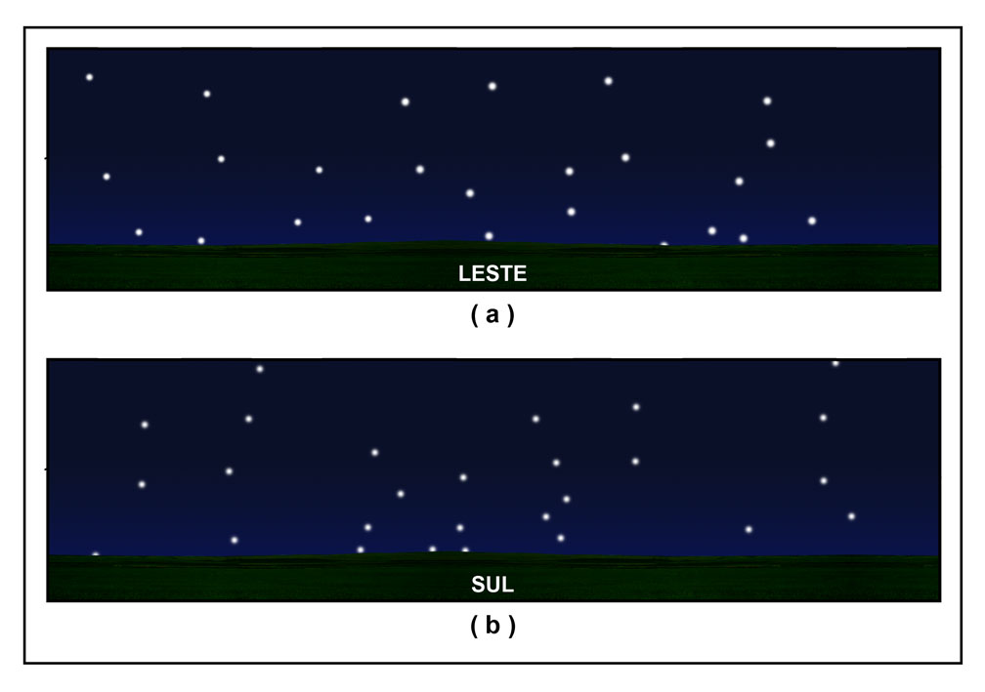
Medidas de Tempo
Introdução Geral
As estrelas paradas no céu (hem. Norte).

Slide 16
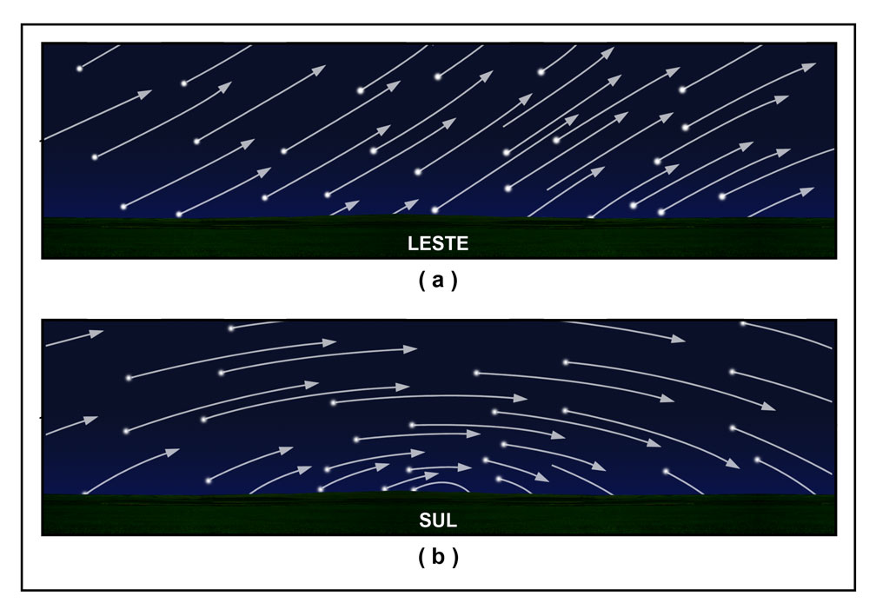
Medidas de Tempo
Introdução Geral
As estrelas em movimento no céu (hemisfério Norte).

Slide 17
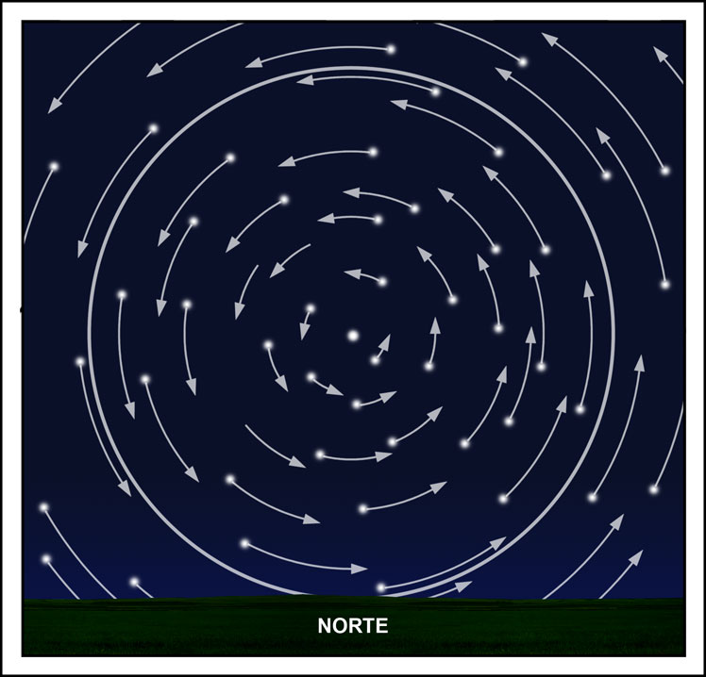
Movimento das Estrelas
Introdução Geral
Estrelas perto do Norte (hemisfério norte)

Slide 18
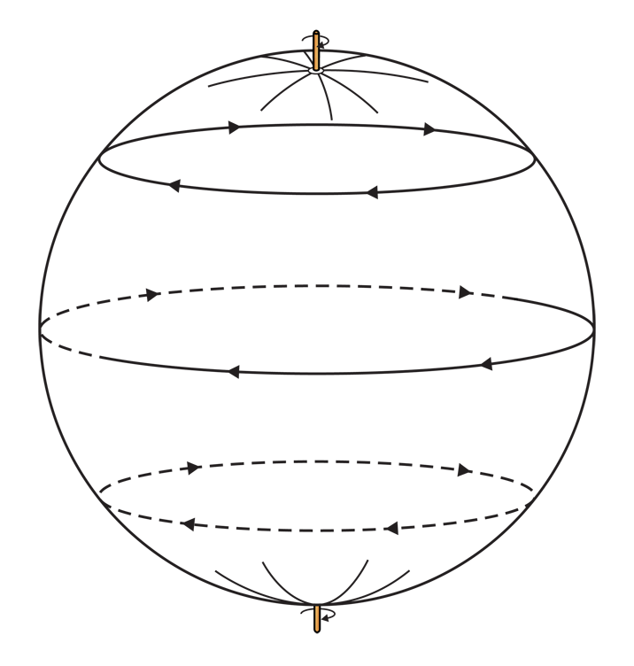
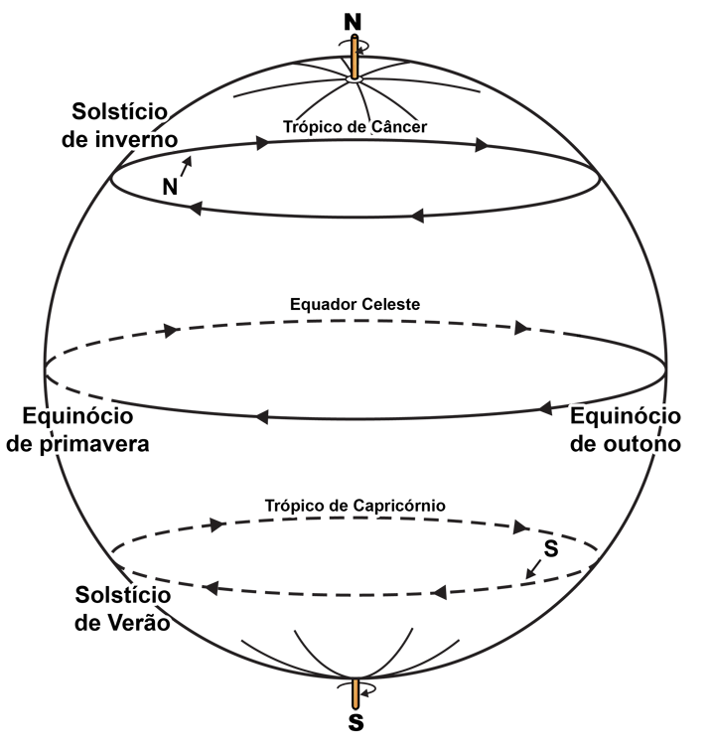
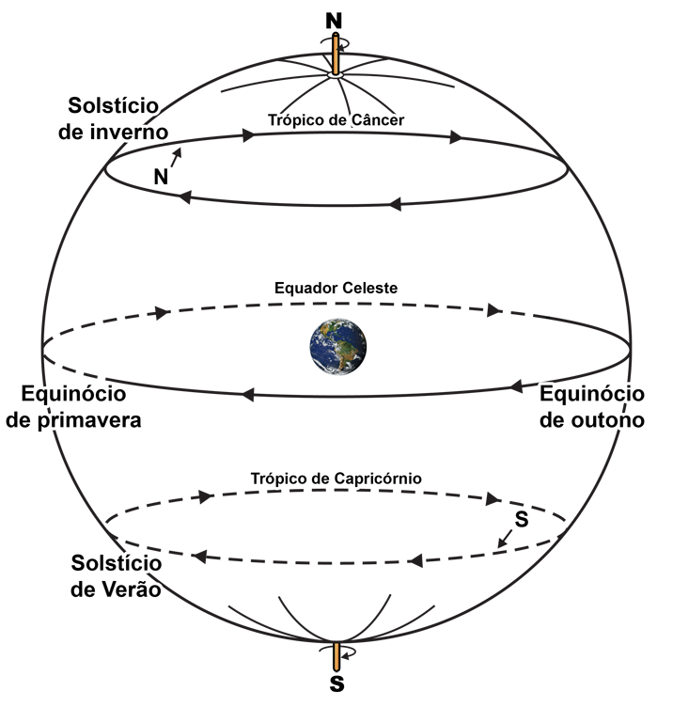
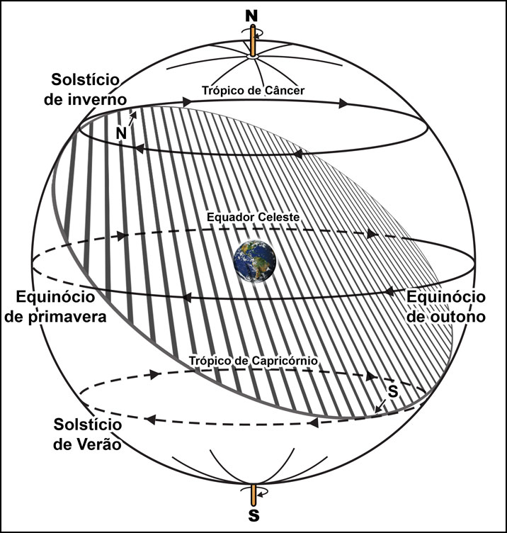
A Esfera Celeste
Introdução Geral

Slide 19
Medidas de Distância
Física Aristotélica
A medida do raio da Terra por Eratóstenes
Sol a pino em Alexandria
Medida da sombra em Siena (a 5000 estádios)
Eratóstenes achou 250.000 estádios
Resultado correto em 5% (excelente!)

Slide 20
Calendários
Introdução Geral
Calendários lunares
Calendário anual (estações do ano)
Equinócios
Solstícios

Slide 21
Calendário Juliano
Introdução Geral
O Babilôneos fixaram o ano em 360 dias (natural na base 60 usada por eles)
Os egípcios adicionaram 5 dias para a chegada do novo ano, com base na regularidade climática do Nilo
O atraso da chegada do ano novo em 5 dias a cada 20 anos, levou Júlio Cesar, com a ajuda de astrônomos egípcios, a definir o ano bissexto: o calendário Juliano durou mais de 1500 anos

Slide 22
A Revolução de Copérnico e a Ciência Clássica
Introdução Geral

Slide 23
O Problema do Calendário
Introdução Geral
Definição da data da Páscoa
Adiantamento da Páscoa
O Universo de Copérnico (heliocêntrico) como método eficiente de se compreender o movimento dos astros.

Slide 24
Copérnico *1473 ⁺1543
Introdução Geral
Suposição Heliocêntrica como hipótese de trabalho

Slide 25
Calendário Gregoriano
Introdução Geral
Ao dia 4 de outubro de 1582 seguiu-se o dia 15 de outubro de 1582
Os anos bissextos múltiplos de 100, mas não de 400 foram eliminados (1900 não foi bissexto mas 2000 o foi!)

Slide 26
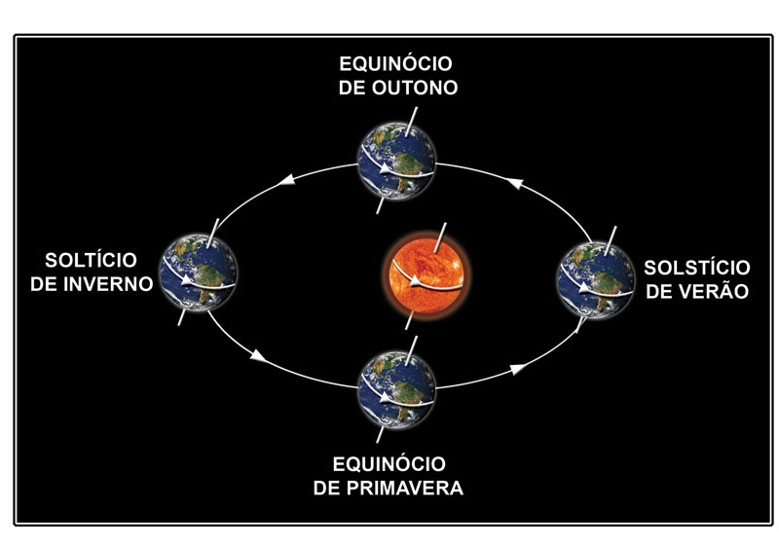
Estações do Ano (Sul) e Movimento da Terra
Introdução Geral

Slide 27
Tycho Brahe *1546 ⁺1601
Introdução Geral
Tycho Brahe recebeu do Rei Dinamarquês a Ilha de Hven para fazer estudos astronômicos
Melhorou as medidas astronômicas dos árabes
Fez excelentes medidas dos planetas, especialmente de Marte

Slide 28
Johannes Kepler *1571 ⁺1630
Ciência Clássica
Usando os dados obtidos por Tycho Brahe e idéias de beleza, formulou as 3 leis que levam seu nome
As órbitas são elípticas
As áreas em relação ao sol são varridas de modo constante
O quadrado do período é proporcional ao cubo do raio de revolução

Slide 29
Galileo Galilei *1564 ⁺1642
Ciência Clássica
Começou a formular a mecânica
Lei da inércia
Lei de transformação entre observadores diferentes:
x’ = x-vt , t’ = t
A aceleração da gravidade é a mesma para todos os corpos

Slide 30
Isaac Newton *1642 ⁺1727
Introdução Geral
Introduziu os conceitos de força e de massa
Escreveu a equação F=ma
Caracterizou a força (lei de ação e reação) de acordo com a Lei da inércia
Postulou a Lei da Gravitação
Deduziu as Leis de Kepler a partir de suas equações

Slide 31
Em direção à Modernidade: a queda da Física Clássica

Slide 32
O Eletromagnetismo
Fim da Física Clássica
Rudimentos, Lei de Coulomb, Magnetismo
Equações de Maxwell
Transformações de Lorentz

Slide 33
Incompatibilidade entre o Eletromagnetismo e a Mecânica Clássica
Fim da Física Clássica
Eletromagnetismo
Transformações de Lorentz
Conseqüência:
Geometria de Minkowski em 4 dimensões
Física Clássica
Transformações de Galileo
Conseqüência: geometria euclidiana em 3 dimensões e tempo absoluto

Slide 34
Relatividade Especial
Fim da Física Clássica
Einstein: postulou nova geometria de para a Mecânica
Reinterpretação do espaço-tempo

Slide 35
Relatividade Geral
Fim da Física Clássica
O princípio da Equivalência
Geometria como descrição da gravitação
As Equações de Einstein

Slide 36
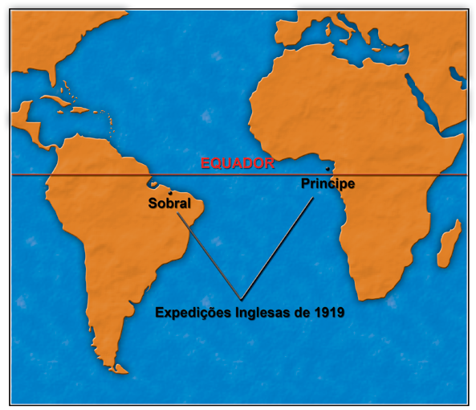
Fim da Física Clássica

Slide 37
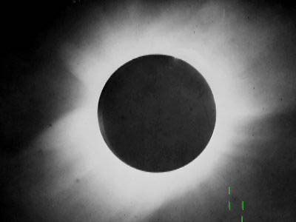

Slide 38
A Teoria da Relatividade
Fim da Física Clássica
O Princípio Cosmológico
O Universo em expansão
Buracos Negros
Buracos de minhoca

Slide 39
As Maravilhas do Cosmos e sua Estrutura

Slide 40
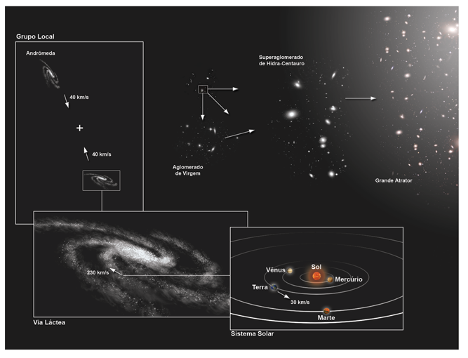
O Universo e suas partes

Slide 41
A Teoria Quântica em seus primórdios.

Slide 42
Teoria Clássica no Final do século XIX
Primórdios: experimentos
Acreditava-se em uma Ciência determinista e infalivel.
Acreditava-se que, a menos de pequenos problemas técnicos, o mundo estava ao alcance das mãos.

Slide 43
O Corpo Negro
Primórdios: experimentos
Um Corpo Negro é um forno quente.
Aquecido ele emite radiação
A quantidade de radiação é prevista pela Mecânica Estatística Clássica
O resultado obtido pela física clássica é incorreto

Slide 44
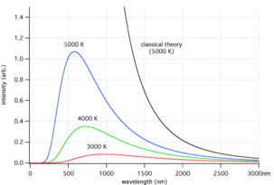
O Corpo Negro
Primórdios: experimentos

Slide 45
O Corpo Negro
Primórdios: experimentos
Max Planck estudou o caso em um trabalho a primeira vista despretencioso.
Supôs que a energia dos fótons emitidos fosse proporcional à freqüência desses fótons, E=h, onde h é uma constante a ser ajustada e  a freqüência dos fótons.
Planck acertou em cheio e fez uma das maiores descobertas do século!

Slide 46
O Efeito Fotoelétrico
Primórdios: experimentos
No Eletromagnetismo Clássico a luz é uma onda eletromagnética.
Isto significa que a quantidade de energia trazida por um raio luminoso depende apenas da intensidade luminosa.
Portanto não há pacotes mínimos de energia em um raio luminoso

Slide 47
O Efeito Fotoelétrico
Primórdios: experimentos
Observa-se que, ao iluminar um certo material (um metal), há emissão de elétrons a partir de uma certa freqüência da radiação eletromagnética incidente.
Philipp Eduard Anton von Lenard observou que a energia dos elétrons emitidos cresce com a freqüência (ou seja, a cor) da luz incidente no metal.

Slide 48
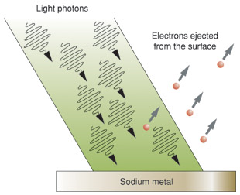
O Efeito Fotoelétrico
Primórdios: experimentos

Slide 49
O Efeito Fotoelétrico
Primórdios: experimentos
Einstein explicou o fenômeno da seguinte maneira:
A luz é composta de fótons. Apesar da energia total ser igual à intensidade luminosa, ela vem em pacotes, E= h , onde h é a constante de Planck e  a freqüência da luz.
É a mesma hipótese de quantização utilizada na explicação da radiação do Corpo Negro por Planck

Slide 50
O Efeito Compton
Primórdios: experimentos
No eletromagnetismo clássico, se uma onda eletromagnética “bater” em uma partícula carregada, a previsão é que esta partícula se movimente reemitindo a luz com as mesmas características iniciais, ou seja, a mesma freqüência e a mesma intensidade (espalhamento Thomson).
Além disto, o elétron não se movimenta.
O Efeito foi observado por Arthur Holly Compton em 1923. Ganhou o prêmio Nobel em 1927.

Slide 51
O Efeito Compton
Primórdios: experimentos
O que ocorre é que quando uma onda onda eletromagnética (luz) de determinada freqüência incide em um elétron, uma onda de freqüência menor é reemitido.

Slide 52
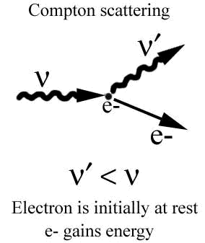
O Efeito Compton
Primórdios: experimentos

Slide 53
O Efeito Compton
Primórdios: experimentos
O Efeito é explicado supondo-se novamente que a luz é composta por partículas (fótons) de energia E= h , onde h é a constante de Planck e  a freqüência da luz.
Temos novamente a quantização.

Slide 54
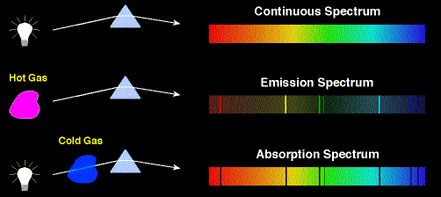
O Átomo de Hidrogênio
Primórdios: experimentos

Slide 55
O Átomo de Hidrogênio
Primórdios: experimentos
As linhas espectrais de vários elementos é bem conhecida desde o século XIX.
Rydberg propôs uma fórmula simples para séries de linhas de emissão.
As várias fórmulas para linhas de emissão descrevem radiação emitida com freqüências bem definidas e simples, dadas em termos de números inteiros.

Slide 56
O Átomo de Hidrogênio
Primórdios: experimentos
A fórmula de Rydberg para o Hidrogênio
1/λ = R_{H} (1/n₁² --1/n₂²)
λ é o comprimento de onda da luz, R_{H} é a chamada constante de Rydberg e não tem interpretação física, a não ser depois da Mecânica Quântica.
n₁ e n₂ são inteiros, n₁ < n_{2.} Eram conhecidas como séries de Lyman (91 nm/UV ) Balmer (364 nm, vis) Paschen (820 nm, IV) etc.

Slide 57
O Átomo de Hidrogênio: Rutherford
primórdios
Era enormemente difícil compreender o átomo do ponto de vista clássico: uma partícula carregada girando em torno de um núcleo perde sua energia por radiação eletromagnética e cai no núcleo em bilionésimos de segundo!

Slide 58
O Átomo de Hidrogênio: Rutherford
primórdios
Uma possível saída seria se a matéria fosse composta por uma espécie de geléia de cargas.
Rutherford bombardeou folhas de ouro com partículas  (partículas carregadas; hoje sabemos serem formadas por 2 prótons e dois nêutrons, correspondendo ao núcleo de um átomo de Hélio).

Slide 59
O Átomo de Hidrogênio: Rutherford
Primórdios: experimentos
O que se mostrou é que as partículas  batem no núcleo muito raramente e passam quase incólumes. Rutherford mostrou que elas sofrem uma deflexão no núcleo por uma força que decai com o inverso do quadrado da distância. Os elétrons estão bem separados.

Slide 60
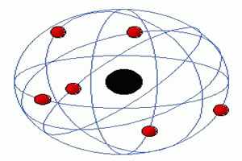
O Átomo de Hidrogênio: Rutherford
Primórdios: experimentos

Slide 61
O Átomo de Hidrogênio: Niels Bohr
Primórdios: experimentos
Niels Bohr imaginou o átomo de Hidrogênio como sendo formado por camadas discretas, com certos números inteiros característicos.
Cada camada corresponde a uma possível órbita no sentido clássico, mas há uma hipótese essencial e muito estranha: o elétron, por algum passe de mágica, não cai dentro do núcleo, podendo, no máximo, passar a outro nível.

Slide 62
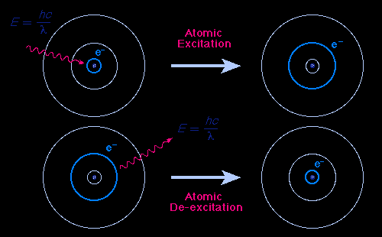
O Átomo de Hidrogênio: Niels Bohr
Primórdios: experimentos

Slide 63
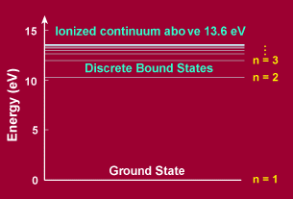
O Átomo de Hidrogênio: Niels Bohr
Primórdios: experimentos

Slide 64
Procedimento de Quantização
A velha Teoria dos Quanta
A situação no início da era quântica foi muito desconcertante.
Havia sinais fortíssimos de que alguma coisa estava muito errada dentro da Física Clássica.

Slide 65
Procedimento de Quantização
A velha Teoria dos Quanta
Além das experiências citadas, havia previsões erradas que foram consertadas pelo procedimento de quantização:
O cálculo do calor específico dos sólidos
A emissão e absorção de luz
A difração de elétrons
A experiência de Franck-Herz com o mercúrio

Slide 66
Procedimento de Quantização
A velha Teoria dos Quanta
Como em certas experiências a luz se comporta como partículas, e em outras, partículas se comportam como ondas, foi postulado que se pode estudar qualquer objeto elementar como onda ou como partícula
É a dualidade onda/partícula, enunciada por Louis de Broglie em 1924

Slide 67
Procedimento de Quantização
A velha Teoria dos Quanta
Neste caso é natural a regra de quantização de Bohr-Sommerfeld:
Uma partícula cabe em algum lugar, se o tamanho deste lugar for um número inteiro de semi-comprimentos de onda da partícula.

Slide 68
Procedimento de Quantização
A velha Teoria dos Quanta
As regras de quantização levam a resultados corretos: átomo de Hidrogênio simplificado (não relativístico) correções relativísticas (Sommerfeld).
Vários outros problemas são resolvidos.

Slide 69
Procedimento de Quantização
A velha Teoria dos Quanta
No entanto havia uma urgente necessidade de se conhecer os mecanismos por traz das regras de quantização.
Afinal, porquê uma partícula se comporta ora como onda, ora como partícula?
Podemos compreender a Teoria dos Quanta?

Slide 70
O Mundo Probabilístico da Mecânica Quântica

Slide 71
A Equação de Schrödinger
A Mecânica Quântica
Não havendo teoria predecessora que descrevesse os fenômenos apresentados além dos argumentos ad hoc, a construção de uma Teoria Quântica deve ser feita ponto a ponto com algumas poucas premissas:
Explicar os fenômenos apresentados
Não contradizer a física clássica onde ela (a física clássica) for correta, como nos fenômenos macroscópicos.

Slide 72
A Equação de Schrödinger
A Mecânica Quântica
Para isto lança-se mão de uma função que descreve a energia do sistema, a chamada função Hamiltoniano.
Por analogia se requer que haja uma função que obedeça a uma equação tal que, a ação do Hamiltoniano sobre esta função seja a energia física.

Slide 73
A Equação de Schrödinger
A Mecânica Quântica
Quando descoberta, em 1925 por Erwin Schrödinger, não se sabia o que a função assim obtida descrevia.
Sabia-se apenas que as energias assim obtidas eram as energias correspondentes ao átomo de Bohr se o procedimento fosse ali aplicado.

Slide 74
A Equação de Schrödinger
A Mecânica Quântica
Assim, sabia-se uma equação, tirava-se uma solução, mas não se sabia o significado das partes, nem o porquê do procedimento!!!

Slide 75
A Mecânica de Matrizes de Heisenberg
A Mecânica Quântica
Pouco tempo antes, Werner Heisenberg estudava as raias espectrais emitidas por átomos e tentava uma formulação onde todos os elementos que constavam naquela formulação fossem mensuráveis.
Ele conseguiu escrever a dinâmica em termos de matrizes, cujos índices são os estados (discretos) do átomo.

Slide 76
A Mecânica de Matrizes de Heisenberg
A Mecânica Quântica
Matrizes são tabelas de números. Pode-se efetuar a multiplicação destes elementos e o resultado é uma outra matriz:
x =
A | B
C | D
E | F
G | H
AE-BG | AF-BH
CE-DG | CF-DH

Slide 77
A Mecânica de Matrizes de Heisenberg
A Mecânica Quântica
Note-se que o produto depende da ordem:
XY é diferente de YX .
Cada objeto físico é representado por uma destas matrizes.
Como conseqüência, a ordem das medidas importa para o resultado!!!

Slide 78
A Mecânica de Matrizes de Heisenberg
A Mecânica Quântica
Outra conseqüência de fundamental importância é que há pares de grandezas que não podem se medidas simultaneamente. São grandezas complementares.

Slide 79
A Mecânica de Matrizes de Heisenberg: princípio da incerteza
A Mecânica Quântica
A posição e a velocidade (de fato o momento) de uma partícula não podem ser medidos simultaneamente
A energia e o tempo não podem ser medidos simultaneamente
Há uma série de pares de grandezas que não podem ser medidas simultaneamente

Slide 80
Spin
A Mecânica Quântica
O spin pode ser entendido como uma rotação intrínseca.
No entanto, a interação física do spin, que é um pequeno ímã, só pode ser compreendida pela mecânica quântica.
O spin quântico do elétron só pode estar em dois possíveis estados em relação a um eixo: para cima ou para baixo

Slide 81
Spin
A Mecânica Quântica
Se o spin estiver em um campo magnético (digamos para cima), ele segue o sentido de aumento do valor do campo no caso dele estar para cima, e o sentido inverso se estiver para baixo.

Slide 82
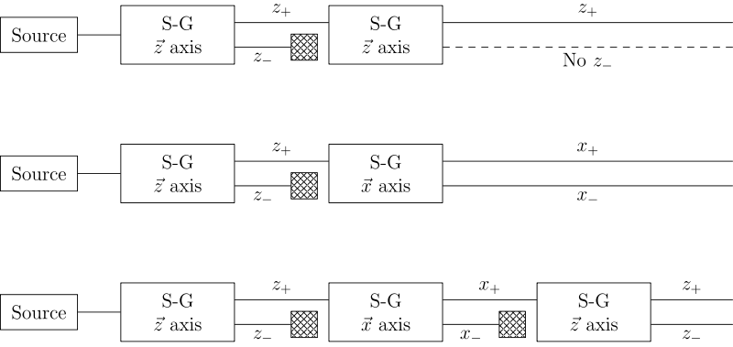
Experiência de Stern Gerlach
A Mecânica Quântica

Slide 83
Em busca de uma Teoria
A Mecânica Quântica
A experiência de Stern-Gerlach nos diz que medir em uma direção interfere com medir em outra direção.
A equação de Schrödinger nos fornece uma função de onda. De alguma forma ela deve fornecer informação sobre a localização da partícula ou suas características

Slide 84
Em busca de uma Teoria
A Mecânica Quântica
A Mecânica de Matrizes de Heisenberg nos diz que grandezas diferentes por vezes obedecem a uma álgebra complicada, não são simplesmente números corriqueiros. Daí vem a idéia de que as grandezas não podem ser simultaneamente mensuradas.

Slide 85
Em busca de uma Teoria
A Mecânica Quântica
Há novos elementos, como o spin, que se parecem com suas contrapartidas clássicas, os movimentos de rotação, mas cujas propriedades são estranhamente diferentes.
Há fatores numéricos diferentes, que não podem ser compreendidos.

Slide 86
O Sucesso da Mecânica Quântica
A Mecânica Quântica é uma Teoria cujo sucesso dificilmente será igualado
A explicação quântica é universal:
Nos fenômenos quotidianos vale a Mecânica Clássica, que decorre da Mecânica Quântica em limites apropriados

Slide 87
O Sucesso da Mecânica Quântica
No muito pequeno a teoria quântica se mostrou correta
Para o Universo como um todo conseguimos explicar a evolução desde trilionésimos de segundos após o Big Bang até hoje (15 bilhões de anos)
A eletrodinâmica quântica tem precisão de uma parte em 10 bilhões. A teoria passou à frente da experiência.
A tecnologia faz sucesso

Slide 88
Tecnologia
Semicondutores
Indústria fina
Computadores
Miniaturização, nanotecnologia
Técnicas de baixas temperaturas
Filmes finos
Energia nuclear
Eletrônica fina

Slide 89
Tecnologia
Tecnologia espacial
Novos materiais
30 % (a terça parte!) do produto interno bruto americano depende de resultados da Mecânica Quântica.

Slide 90
O Sucesso da Mecânica Quântica
A Mecânica Quântica, ao fundir-se com a Teoria da Relatividade gerou a Teoria Quântica de Campos que descreve as Partículas Elementares, constituintes do Universo.
Muitas Partículas previstas foram encontradas:
Antipartículas (Dirac)
Neutrinos (Fermi)
Partículas da Interação Nuclear (Gell Mann)
Partículas da Interação Eletrofraca (Salam, Weinberg, Rubia)

Slide 91
O Sucesso da Mecânica Quântica
Descrição do Universo primordial
Explicação da abundância de Matéria
Explicação de aspectos das interações fraca, eletromagnética e forte
Comportamento quântico da luz: lasers e outros aspectos teóricos essenciais da Mecânica Quântica.

Slide 92
O Problema da Interpretação da Mecânica Quântica

Slide 93
O que significam as grandezas
Interpretação da Teoria Quântica
Na física clássica sabemos exatamente o que medimos e o que vemos.
Um relógio e uma régua são os elementos básicos de um físico no âmbito da Mecânica Clássica.
Como na Mecânica Quântica os objetos básicos são matrizes, ou pior ainda, operadores, então pode-se (e deve-se) perguntar qual o significado das grandezas.

Slide 94
O que significam as grandezas
Interpretação da Teoria Quântica
O fato é que após anos de intensos debates entre figuras distintas dentro da física, Bohr, Heisenberg, Schrödinger, Einstein, Wigner, von Neumann e tantos outros, baseados em extenuantes experiências e discussões, chegou-se a uma interpretação que traduz de modo simples os resultados experimentais.

Slide 95
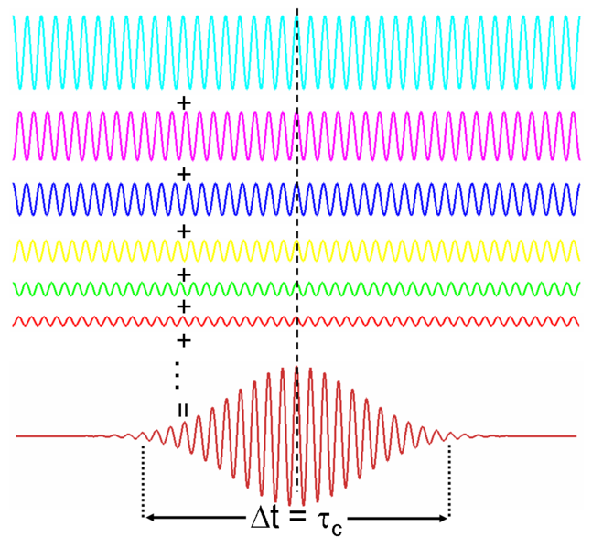
Interpretação probabilística: interferência
Interpretação da Teoria Quântica

Slide 96
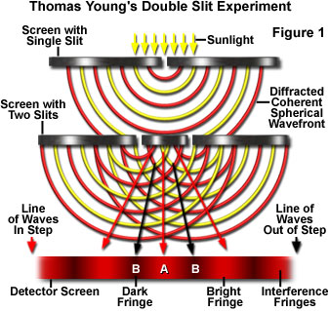
Interpretação probabilística: interferência
Interpretação da Teoria Quântica

Slide 97
Interferência de ondas de Matéria
Interpretação da Teoria Quântica
Como ondas de matéria comportam-se como ondas (experiência de difração de elétrons) então a matéria interfere.
Probabilidade: sempre se soma!
Ondas quânticas são como ondas luminosas: interferem-se construtiva ou destrutivamente.

Slide 98
Interpretação probabilística
Interpretação da Teoria Quântica
As soluções que se acham resolvendo-se a equação de Schrödinger são funções complexas, e podem ser interpretadas como ondas.
É natural a interpretação de ondas de probabilidade.
Por serem complexas, e havendo interferência tanto construtiva como destrutiva, a interpretação deve ser mais sofisticada

Slide 99
Interpretação probabilística
Interpretação da Teoria Quântica
Assim sendo, tomemos a solução (x,t) da equação de Schrödinger
O quadrado do tamanho dela é interpretado como a probabilidade de se encontrar alguma coisa com as características x e t.

Slide 100
Interpretação probabilística: conseqüências
Interpretação da Teoria Quântica
Uma solução da equação de Schrödinger pode ser uma combinação de dois estados diferentes, = a  + b 
A probabilidade de se achar o objeto em  é |a|² enquanto a probabilidade de se achar o objeto em  é |b|² .
Devido às regras quânticas, o resultado de uma medida só pode ser  ou 

Slide 101
Interpretação probabilística: conseqüências
Interpretação da Teoria Quântica
Assim, se um estado for puro então ele deve ser obrigatoriamente encontrado naquele estado, a probabilidade é 1.
Se o estado for uma combinação, como no exemplo anterior, = a  + b , então ao se fazer uma medida obtemos, digamos . A partir deste momento, a solução será =  !!!
Compreendemos?

Slide 102
Interpretação probabilística: conseqüências
Interpretação da Teoria Quântica
Compreendemos?
Não!!!

Slide 103
Interpretação probabilística: conseqüências
Interpretação da Teoria Quântica
Compreendemos?
Não!!!
Niels Bohr: quem diz ter compreendido a Mecânica Quântica certamente não a entendeu!

Slide 104
Interpretação probabilística: conseqüências
Interpretação da Teoria Quântica--Medidas
O que acontece em um processo de medida???
Há grandes controvérsias.
Para alguns, o instrumento de medida, algo clássico, sendo muito grande, funciona como um atrito onde as probabilidades “se desfazem” e efetivamente medimos alguma coisa.
Esta é uma das linhas mais novas de pensamento. O problema seria explicar questões ligadas ao universo como um todo.

Slide 105
Interpretação probabilística: conseqüências
Interpretação da Teoria Quântica--Medidas
Para outros, o mundo clássico é especial, e a mecânica quântica só faz sentido quando houver o mundo clássico.
Neste caso, é essencial a medida de um objeto físico.Esta era a linha de pensamento da Escola de Copenhagen (Niels Bohr).
O grande problema é separar o clássico do quântico.

Slide 106
Interpretação probabilística: conseqüências
Interpretação da Teoria Quântica--Medidas
Para outros ainda, a medida só se processa efetivamente na presença de um observador consciente.
Assim pode-se perguntar se a Lua está no céu quando não olhamos para ela.
A crítica a este pensamento é que leva a um solipsismo.

Slide 107
A Questão da Medida
Interpretação da Teoria Quântica--Medidas
A conseqüência da Teoria que tem mais impacto na filosofia de interpretação do Universo de modo geral, ou ainda, da interpretação de realidade, é a questão da Medida.
O que se toma como verdadeiro é que a medida de um objeto físico é sua realidade.

Slide 108
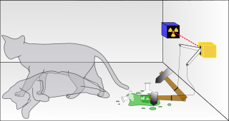
O gato de Schrödinger
Teoria Quântica--Medidas e Observadores

Slide 109
O gato de Schrödinger
Teoria Quântica--Medidas e Observadores
O gato esta vivo ou morto?
Pior ainda: sem olharmos, o gato não estará vivo nem morto, mas em um estado quântico onde os dois estados, quais sejam, vivo e morto, coexistem!!!

Slide 110
Somas sobre trajetórias
Teoria Quântica--Medidas e Observadores
Uma outra propriedade da Mecânica Quântica é que, para ir de um ponto a outro, um elemento físico pode ir através de qualquer caminho, quer ele seja físico ou não.
Deve-se fazer uma média sobre todas as trajetórias possíveis, com um peso estatístico que depende da constante de Planck .

Slide 111
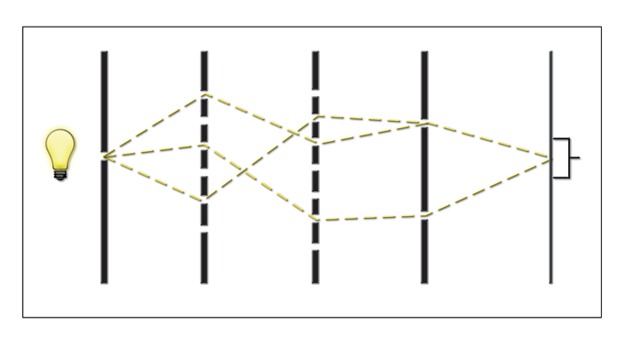
Trajetórias-1
Teoria Quântica--Medidas e Observadores

Slide 112
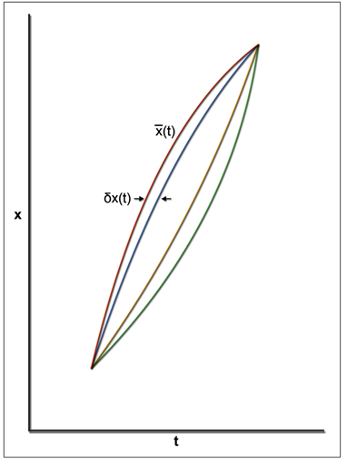
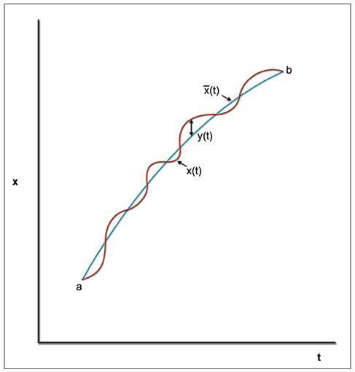
Trajetórias-2
Teoria Quântica--Medidas e Observadores

Slide 113
Trajetórias-3
Teoria Quântica--Medidas e Observadores
Trajetórias quânticas andam livres para bater (no vazio) de vez em quando.
Quando se dá um encontro (no vazio) a trajetória muda de direção.

Slide 114
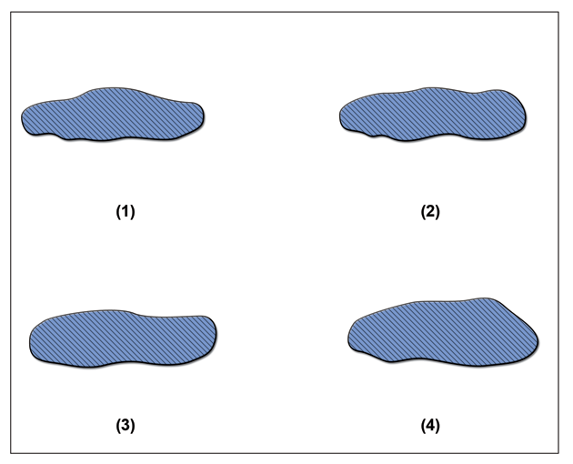
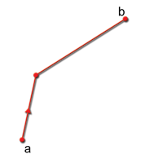
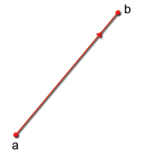
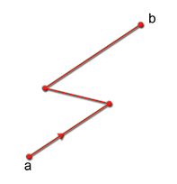
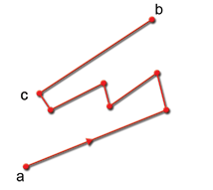
Trajetórias-4
Teoria Quântica--Medidas e Observadores

Slide 115
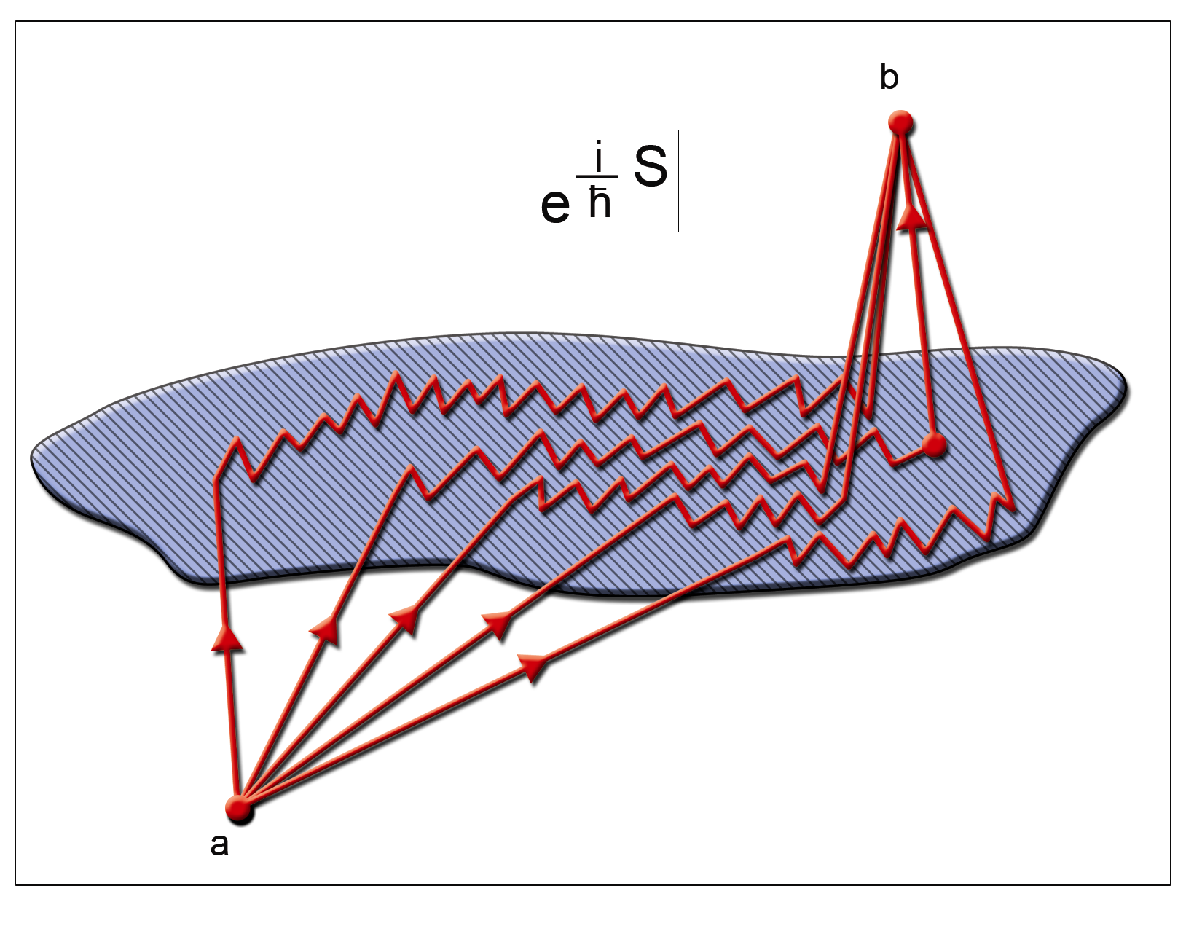
Trajetórias-5
Teoria Quântica--Medidas e Observadores

Slide 116



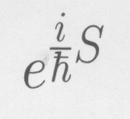

Teoria Quântica--Medidas e Observadores

Slide 117
O papel essencial do observador
Teoria Quântica--Medidas e Observadores
Quando um observador faz uma medida é essencial que se entenda que o sistema se modifica de modo essencial.
O processo de medida escolhe um dos estados possíveis do sistema. O sistema apenas e tão somente dá a probabilidade do sistema estar em um dado estado.

Slide 118
Mecânica Quântica
Teoria Quântica--Medidas e Observadores
Uma teoria linear com uma interpretação não linear.
Observador está dentro do próprio universo: qual a interpretação física da função de onda do universo?
O Universo existe quando fechamos os olhos?

Slide 119
Mecânica Quântica
Teoria Quântica--Medidas e Observadores
Soma sobre todas as trajetórias
Universos paralelos: Interpretação de Everett
O Princípio Antrópico: o Universo é tal como o vemos porquê estamos aqui?

Slide 120
Questões de Interpretação
Teoria Quântica--Medidas e Observadores
O Gato de Schrödinger
A experiência de Einstein Podolsky e Rosen
Questões referentes ao Universo
O problema Mente Corpo
O Realismo

Slide 121
Realismo e o problema Mente Corpo
Teoria Quântica- Observadores e Realismo
No contexto da física Clássica, no final do século XIX , acreditava-se que, dadas as condições atuais do Universo, o futuro deveria estar completamente determinado.
Assim, não haveria espaço para uma mente independente.

Slide 122
Realismo e o problema Mente Corpo
Teoria Quântica- Observadores e Realismo
Heisenberg: as leis da natureza que formulamos através da Teoria Quântica de Campos não se referem às partículas elementares elas mesmas, mas sim ao nosso conhecimento sobre as partículas elementares.
Heisenberg: nosso conceito de realidade objetiva evaporou-se na matemática que não mais representa o comportamento das partículas, mas nosso conhecimento deste comportamento.

Slide 123
Realismo e o problema Mente Corpo
Teoria Quântica- Observadores e Realismo
Toda informação que as leis da física nos fornece são as conexões probabilísticas entre eventos, não uma realidade diretamente observavel (E. Wigner).
Para se obter uma função de onda, em vista do caráter probabilístico, é necessário fazer várias medidas independentes de cópias de tal função de onda. Isto é, obviamente, impraticavel na maioria dos casos.

Slide 124
Realismo e o problema Mente Corpo
Teoria Quântica- Observadores e Realismo
Niels Bohr: a palavra consciência, aplicada a nós e aos outros, é indispensavel para se lidar com a situação humana.
Eugene Wigner: materialismo é incompativel com a teoria quântica

Slide 125
Realismo e o problema Mente Corpo
Teoria Quântica- Observadores e Realismo
Wigner: um instrumento de medida é diferente de um olho humano no que diz respeito a conclusões sobre o possível estado de um sistema físico.
Wigner: haveria uma interação entre o sistema físico e a consciência? Certamente o sistema físico pode mudar a consciência. Há indícios do reverso?

Slide 126
Realismo e o problema Mente Corpo
Teoria Quântica- Observadores e Realismo
Wigner também sugere que, como a observação escolhe o estado quântico, isto deveria ser uma indicação de que a consciência interfere no estado físico.

Slide 127
Realismo e idealismo
Teoria Quântica- Observadores e Realismo
A física lida com as observações feitas sobre a Natureza.
A Mecânica Quântica só pode falar sobre questões observáveis.
Existe o que não se observa?
Qual o conceito de realidade?
Sonhos são reais?
Objetos existem quando não os vemos?

Slide 128
Realismo e idealismo
Teoria Quântica- Observadores e Realismo
A maior parte dos físicos hoje acredita que a Mecânica Quântica descreve bem a natureza e que para todos os fins práticos não é necessário que nos preocupemos com qualquer idéia de realidade prática.
Neste caso, os problemas ligados à questão da observação e da questão mente corpo desaparecem.

Slide 129
Realismo e idealismo
Teoria Quântica- Observadores e Realismo
Todavia isto sinificaria uma grande perda, qual seja, jamais seríamos capazes de resolver as questões ligadas à observação de modo objetivo.
As questões ligadas ao realismo, ao idealismo e a observação consciente estão largamente abertas.

Slide 130
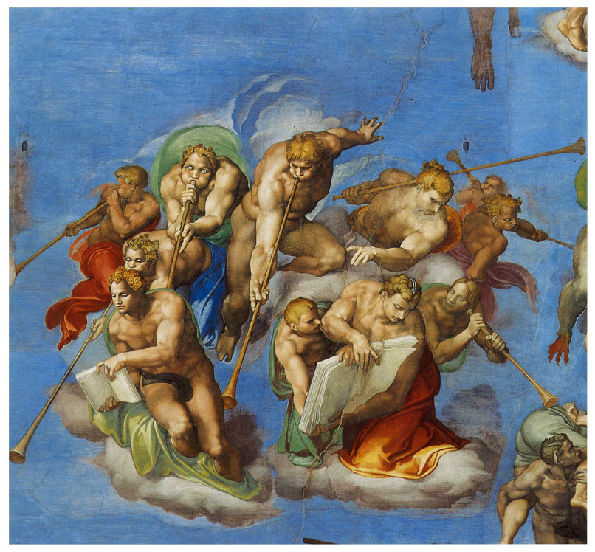

Slide 131
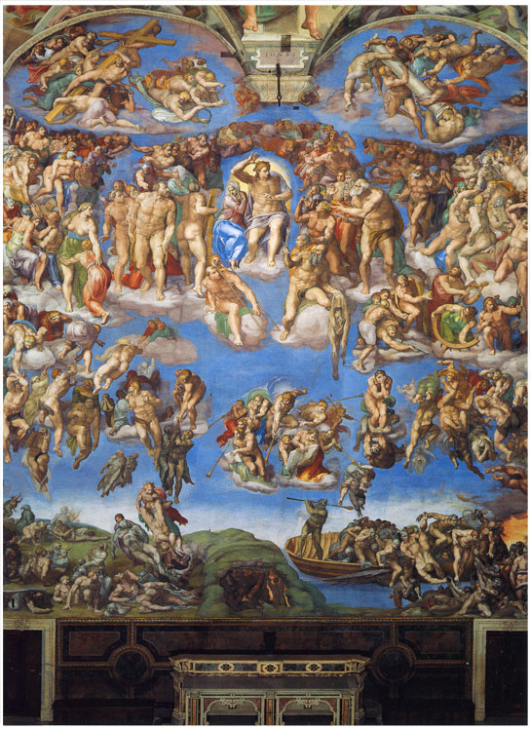

Slide 132
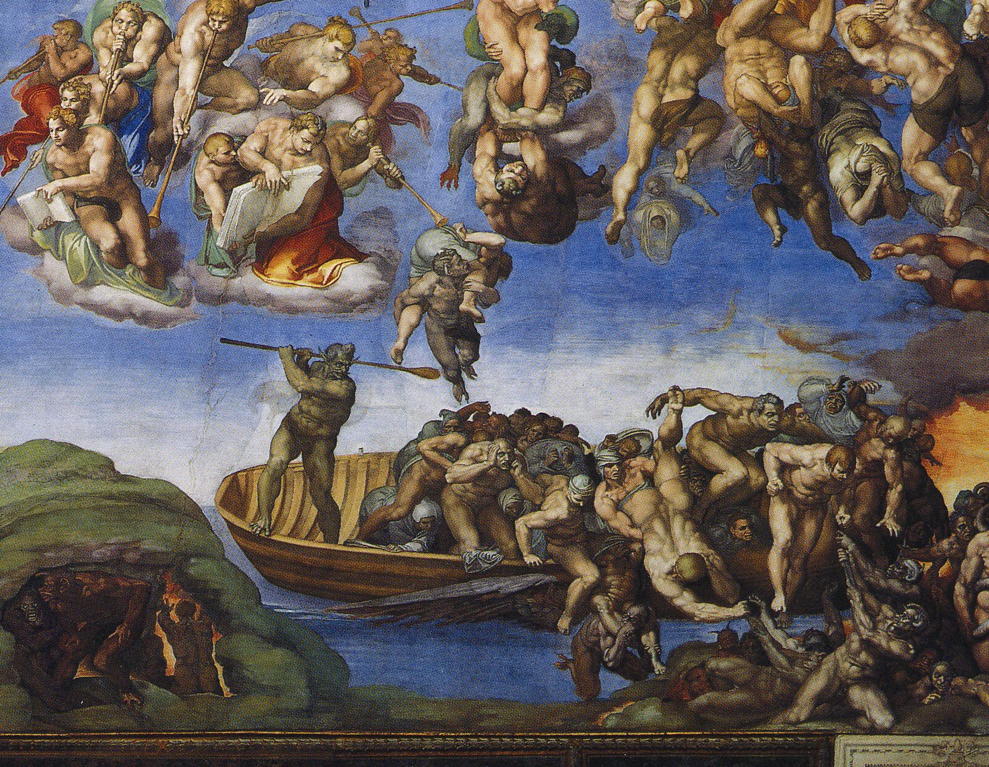

Slide 133
O Mundo Novo: a Teoria Quântica da Gravitação, o Tempo aquém do início e a Criação

Slide 134
A Teoria Quântica da Gravitação
Observadores e Realismo: o Universo Exterior
Dificuldades: infinitos indomáveis; seriam a Teoria da gravitação e a Mecânica Quântica imiscíveis?
Superunificação
Supersimetria
Supergravitação

Slide 135
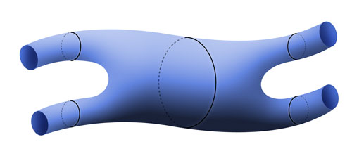
Teoria de Cordas
Observadores e Realismo: o Universo Exterior

Slide 136
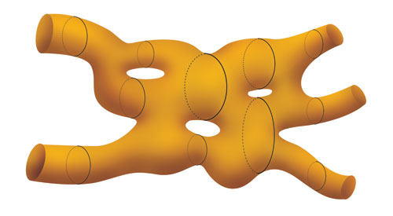
Teoria de Cordas
Observadores e Realismo: o Universo Exterior

Slide 137
Teoria das Cordas
Observadores e Realismo: o Universo Exterior
Uma corda move-se livremente no espaço-tempo
Suas excitações elementares descrevem as partículas elementares
Cordas são naturalmente definidas em sua respectiva dimensão crítica.
Cordas bosônicas: 26 dimensões!!
Cordas supersimétricas: 10 dimensões!!!

Slide 138
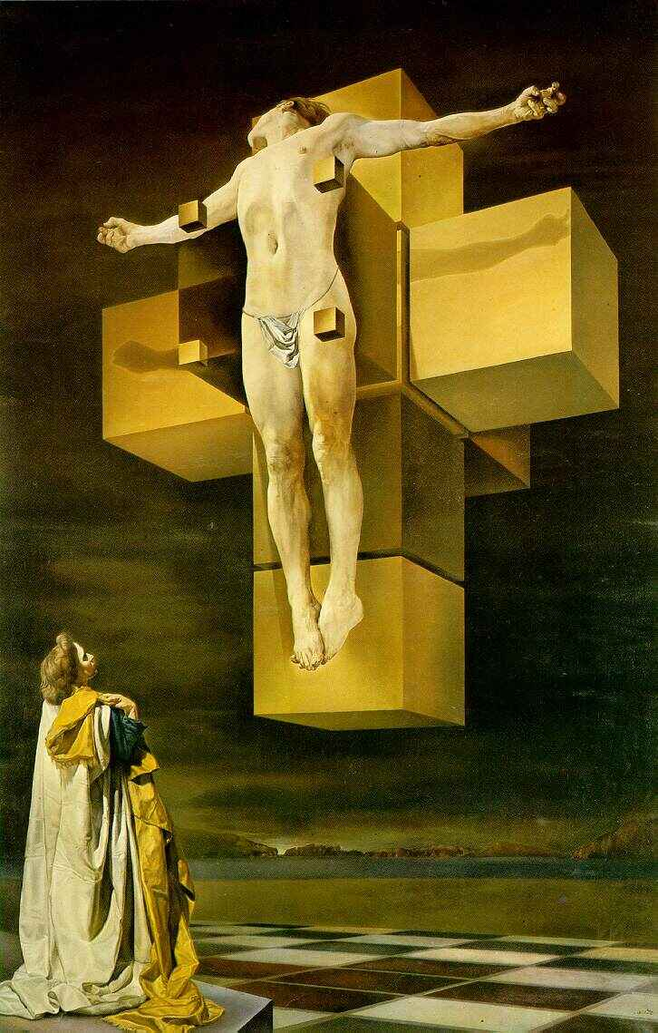
Como na arte, temos um universo multidimensional!
Observadores e Realismo: o Universo Exterior

Slide 139
Criação quântica de universos
Observadores e Realismo: o Universo Exterior
Um Universo pode ser gerado através de um processo Quântico?
Em uma Teoria Quântica um estado pode ser criado!
Uma função de onda descrevendo todo o Universo pode aparecer de repente!

Slide 140
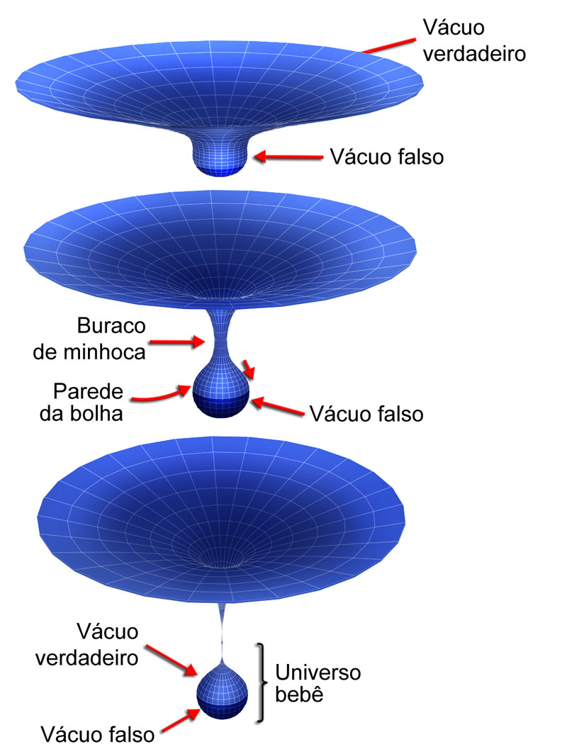
Universos podem ser criados?
Observadores e Realismo: o Universo Exterior

Slide 142
Universos podem ser criados!
Se Universos podem ser criados, haveria uma infinidade de outros Universos com outros tempos e espaços!
Se houver outros Universos, poderia também haver outras leis da Física!
Princípio antrópico: paisagens e brejos (landscapes and swamplands).

Slide 143
O que aprendemos
Observadores e Realismo: o Universo Exterior
Estrutura da Evolução das idéias físicas
Estrutura do Universo. A Mecânica Quântica pode explicar sua evolução
De onde viemos?
Para onde vamos?
A física pode explicar todos os fenômenos conhecidos na Terra além de levar a descobertas tecnológicas de grande valor

Slide 144
Problemas e Perspectivas
Qual a natureza da Mecânica Quântica e sua relação com a realidade?
Qual a relação entre a Mecânica Quântica e a consciência?
O que é o tempo?
Qual a natureza do espaço e do tempo?

